Slide 1



Slide 2
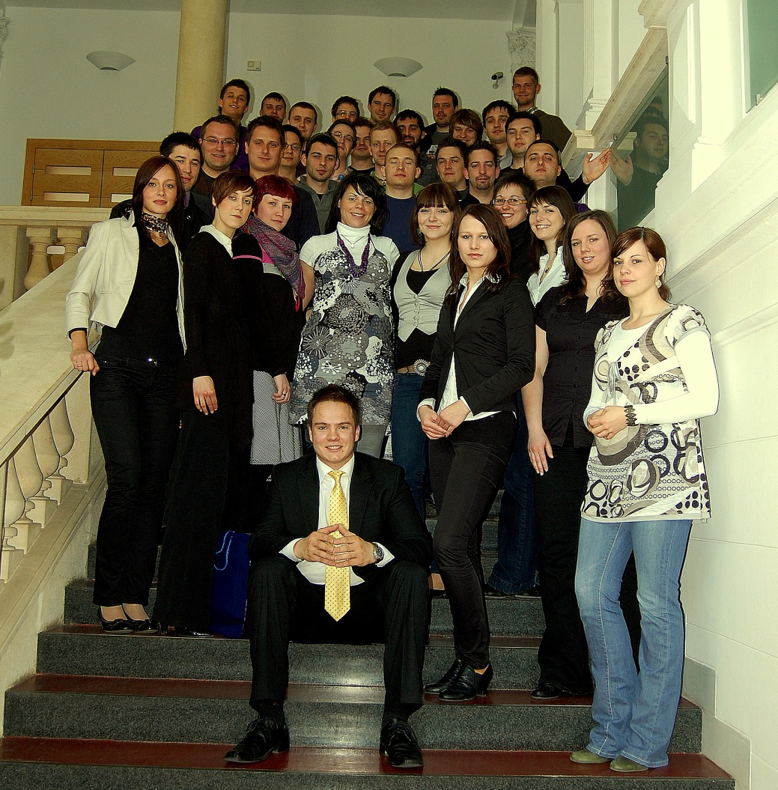
Kdo smo …

Slide 3
Društva, ki delujejo v interesu UM

Slide 4
Delovanje ŠS UM
Stalne delovne komisije:
  za študijske zadeve;
  za socialna vprašanja;
  za obštudijsko dejavnost;
  mednarodno in meduniverzitetno sodelovanje.
  Predstavnici ŠS UM za stike z javnostmi

Slide 5
Študentsko mnenje v habilitacijskih postopkih
od 30. 12. 2008 (uveljavitev Pravilnika o postopku izvolitev v naziv visokošolskih učiteljev, znanstvenih delavcev in visokošolskih sodelavcev št. A9/2008 – 51 MT (Obvestila UM št. XXVI-9-2008)
Podanih 13 negativnih mnenj:
  Medicina – 5
  Fakulteta za kmetijstvo - 2
  Fakulteta za gradbeništvo -1
  Pedagoška fakulteta – 1
  Filozofska fakulteta – 1
  Fakulteta za strojništvo – 1
  Fakulteta za logistiko – 1
  Fakulteta za zdravstvene vede – 1

Slide 6
Projekti ŠS UM
Gremo na prvi rok (13. 10. 2009)
Študentska bowling liga (november 2009 – marec 2010)
Zimsko-športni vikend na Kopah (19. 3. – 21. 3. 2010)
Fašenk fest (19. 2. 2010)
Krvodajalske akcije (november in maj)
Uni cup v jahanju (21. 5. 2010)
Uni cup v golfu (29. 5. 2010)
Veslaška regata (2. 7. 2010)
Projekti ŠS članic
150 prijavljenih projektov
v študijskem letu 2009/10

Slide 7
UPAD SREDSTEV V ZADNJIH LETIH

Slide 8
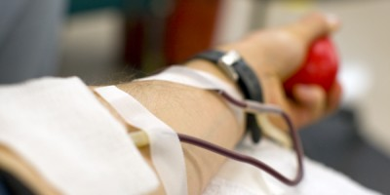
Krvodajalske akcije
ŠS UM vsako leto izvede 2 večja cikla krvodajalskih akcij
Skupaj je bilo organiziranih šest krvodajalskih akcij, ki so potekale od 15. 11. do 13. 12. 2010. Krvodajalskih akcij se je skupaj udeležilo 200 študentov in študentk, med njimi veliko novincev

Slide 9
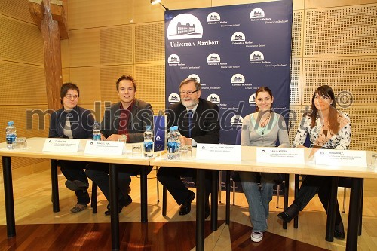
Zbiranje zamaškov za humanitarno dejavnost
Na fakultetah redno poteka akcija zbiranja zamaškov. Na ta način smo pomagali Tanji Kodrič, ki smo ji namenili 9.000 evrov, in Društvu študentov invalidov Slovenije, ki so prejeli 6.000 evrov.
V kratkem bo izpeljana tudi akcija zbiranja igrač po študentskih domovih za otroke.

Slide 10
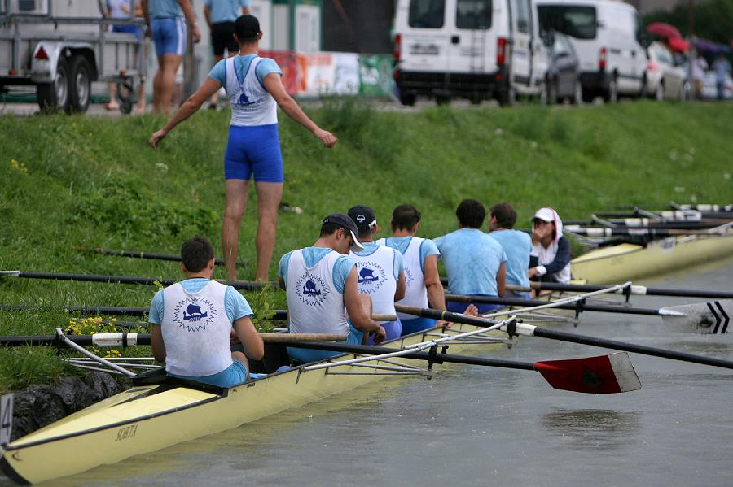
Veslaška regata
ŠS UM je tradicionalni soorganizator veslaške regate po reki Dravi, kjer se družijo tekmujejo študentske ekipe evropskih univerz

Slide 11
Izobraževalna dejavnost
Sodelovanje pri oblikovanju rešitev za Zakon o univerzah (sklep Rektorske konference RS)
Ustanovitev in sodelovanje pri Nacionalni koordinaciji študentskih svetov RS
EU projekt Tempus – Implementing student parliament in Serbia (ŠS UM nosilec projekta in primer dobre prakse)
ŠS UM je član in sodeluje pri vzpostavitvi projekta tutorstva na osnovi anglo-ameriškega modela
ŠS UM je član in sodeluje pri vzpostavitvi nove študentske ankete in njeni evalvaciji
ŠS UM je bil pobudnik za oblikovanje ECTS ankete in povoda za projekt “Tuning Bologna”

Slide 12
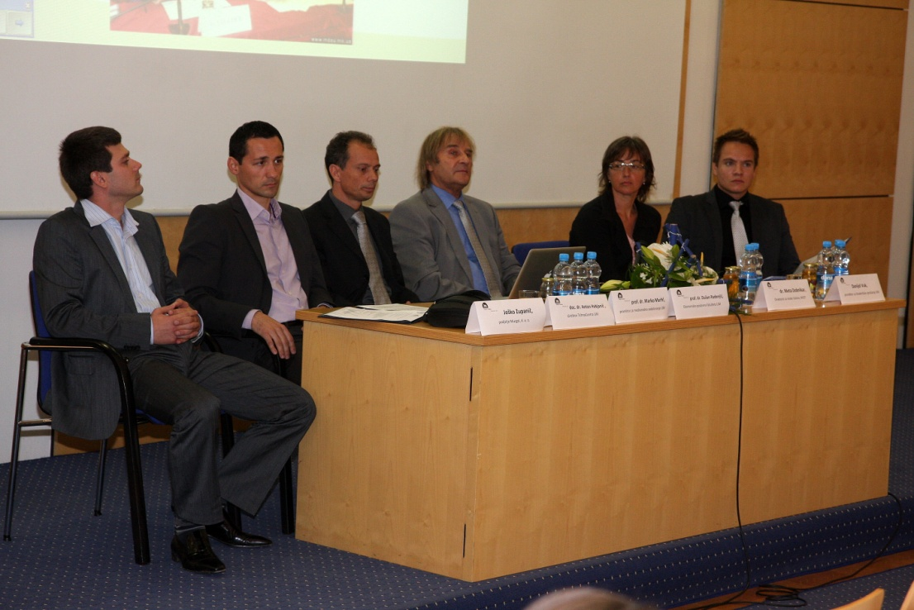
Bolonjska reforma
ŠS UM je bil pobudnik za pričetek projekta “Tuning Bologna” – oblikovanje enotnih standardov znanj po Evropi
Okrogla miza na temo bolonjske prenove in nove sheme financiranja

Slide 13
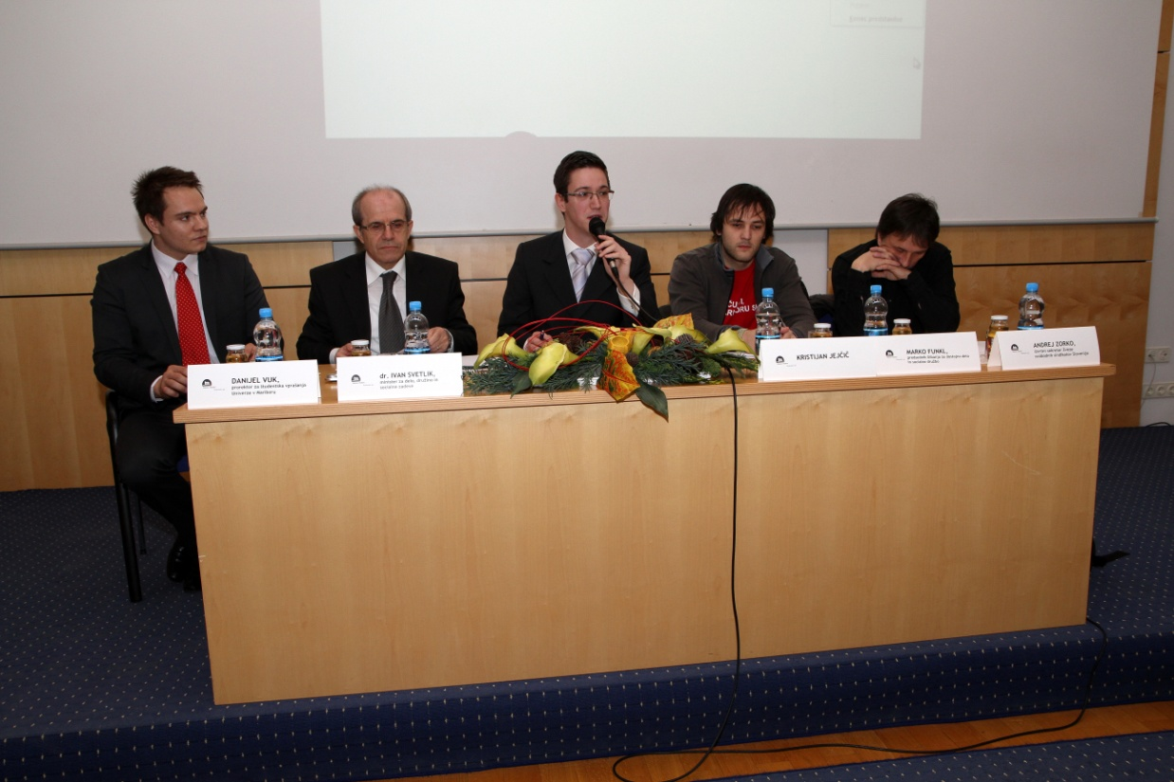
Okrogle mize
Krvodajalstvo
Zakon o malem delu
Bolonjska prenova
Team-building
Retorika
Soft-skills

Slide 14
Šport na Univerzi v Mariboru
- Priprava strategije športa na UM( Senat UM je potrdil strateške usmeritve športa na UM),
- ustrezno pozicioniranje športa na univerzah (RK, ministrstva, nacionalni posveti o športu),
- ustanovitev odbora za šport in mreže koordinatorjev za šport,
-ustanovitev Športne zveze UM (Profesorji ŠV in študenti, www. ZdravUM.si)
- sofinanciranje športa

Slide 15
Načrti
Ustvarjanje spodbudnega okolja
Pripadni znak študentov UM
Tutorstvo
Družabni dogodki (okrogle mize…)
Šport
Spremljanje in izboljševanje kakovosti študijskih programov
Ankete
Vpetost v pripravo aktov
Promocija Univerze v Mariboru

Slide 16
Sklep 1
Senat Univerze v Mariboru se seznani z aktivnostmi in delovanjem Študentskega sveta UM v letu 2010.
Sklep 2
Senat Univerze v Mariboru podpira aktivnosti in programske usmeritve Študentskega sveta UM, zlasti a ne samo, na področjih:
zastopanje študentov v organih Univerze pri dvigu kakovosti študijskega procesa;
zagotavljanju interesnih vsebin za študente kot dvig kakovosti bivanja študentov;
aktivnosti povezane s pridobivanjem dodatnih sredstev in finančno avtarkijo Študentskega sveta UM.

Slide 17
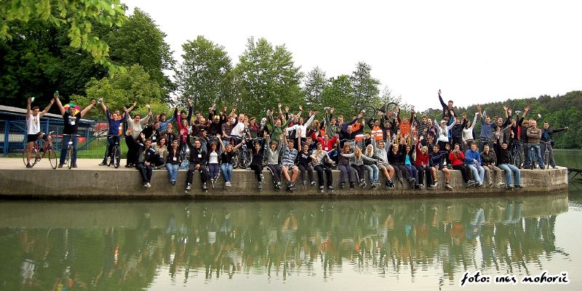


Zaključek
Naredimo to univerzo,
univerzo vzpodbude

